Slide 1







Deteksi Wajah dengan Streamlit dan Teknologi Haar Cascade
Oleh :
FARREL TIURAKA VIERINO
21081010222

Slide 2

Formulasi atau Perumusan Permasalahan
Permasalahan
Penelitian terdahulu banyak mengkaji teknologi Haar Cascade untuk deteksi wajah serta platform pengembangan aplikasi berbasis web. Namun, integrasi keduanya dalam sebuah sistem berbasis framework web interaktif seperti Streamlit belum banyak dibahas.

Slide 3

Research Gap
Haar Cascade Classifier lebih sering digunakan untuk aplikasi berbasis desktop daripada berbasis web.
Kurangnya penelitian tentang kemudahan deployment pada platform web menggunakan framework modern seperti Streamlit.

Slide 4

Rumusan Masalah
Bagaimana mengimplementasikan Haar Cascade Classifier untuk deteksi wajah pada platform berbasis Streamlit?
2. Bagaimana memastikan performa deteksi wajah tetap akurat dan efisien?

Slide 5
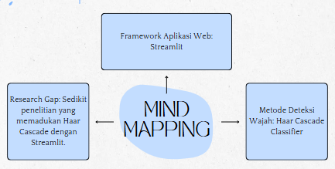
Teknik 4

Slide 6
Metode
Pengumpulan Data:
Menggunakan dataset wajah standar seperti OpenCV Pretrained Models
Pengembangan:
Framework Web: Streamlit & Face Detection Algorithm: Haar Cascade Classifier dari OpenCV.
Alur:
Input Gambar/Video → 2. Pre-Processing (Grayscale) → 3. Face Detection (Haar Cascade) → 4. Tampilan di Web App → 5. Evaluasi Performa
Pengumpulan Data:
Menggunakan dataset wajah standar seperti OpenCV Pretrained Models

Slide 7
FACE RECOGNITION:
Merupakan teknologi berbasis kecerdasan buatan untuk mendeteksi wajah manusia dengan mendeteksi area wajah seperti mata, hidung, dan mulut
HAAR CASCADE :
algoritma deteksi objek yang dapat digunakan untuk deteksi wajah dengan deteksi pada bagian tepi atau garis yang telah dilatih dan pretained model akan disimpan pada file XML
Pengumpulan Data:
Menggunakan dataset wajah standar seperti OpenCV Pretrained Models

Slide 8
Pengujian
Akurasi Deteksi:
Mengukur jumlah wajah yang berhasil dideteksi dibandingkan total wajah pada gambar.
Waktu Pemrosesan:
Rata-rata waktu yang dibutuhkan sistem untuk mendeteksi wajah
Responsivitas:
Menguji kecepatan pengujian deteksi wajah
Evaluasi:
Dengan beberapa gambar dengan berbagai kondisi

Slide 9
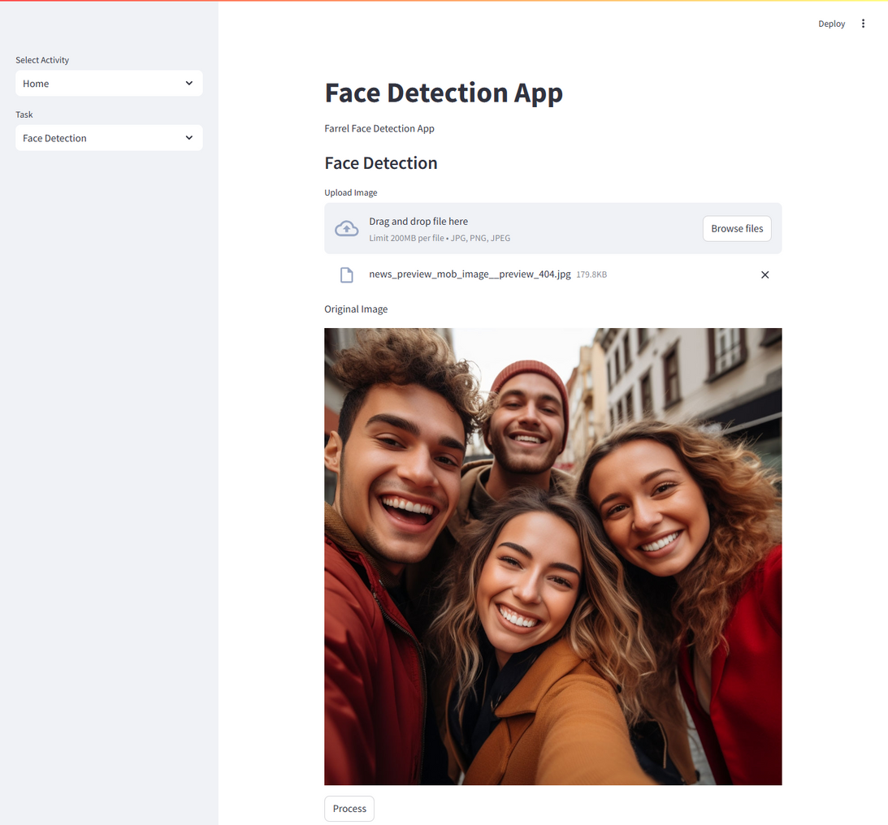
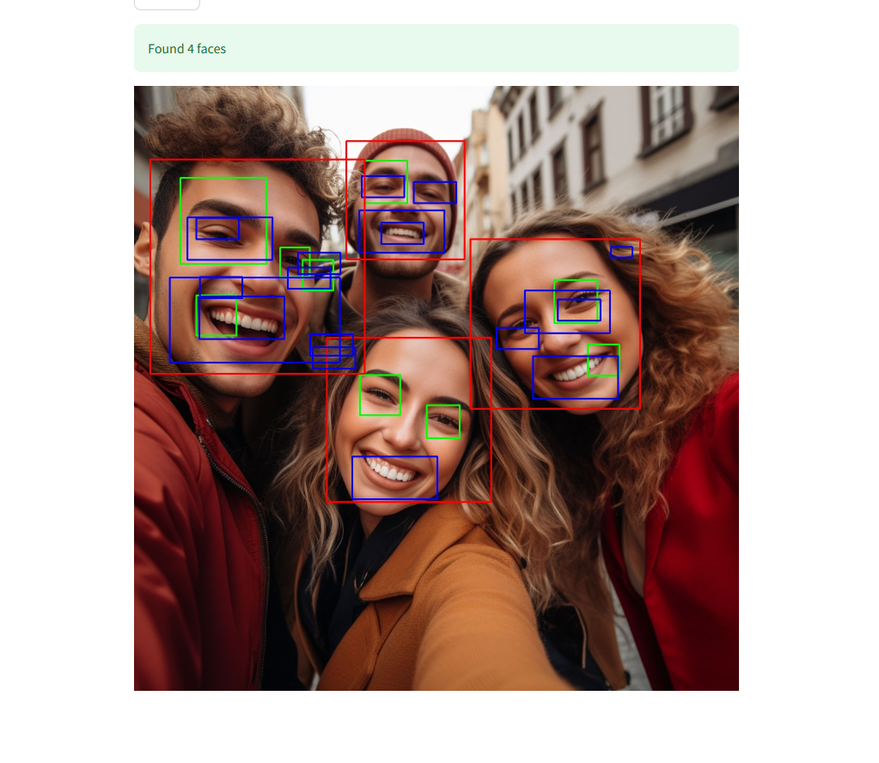
Hasil

Slide 10
Terima Kasih

